Slide 1

Gimnazija Požega - Dr. Franje Tuđmana 4/A - 34000 Požega - Hrvatska - +385 (0)34 / 316 750 - www.gimpoz.hr

Slide 2

LJETOPIS
ŠK. GOD 2011./2012.

Slide 3
Samo dio onoga kako i što rade naši učenici izvan nastave
Ljetopis

Slide 4
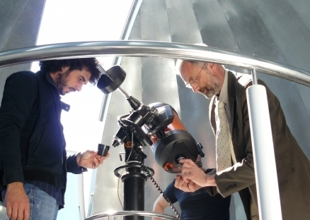
Astronomska grupa započela s radom
Ljetopis

Slide 5
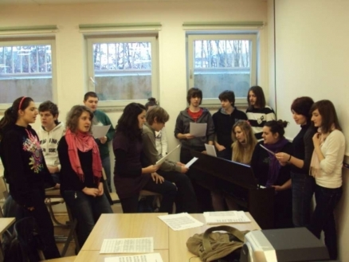
Pridružite se školskom zboru
Ljetopis

Slide 6
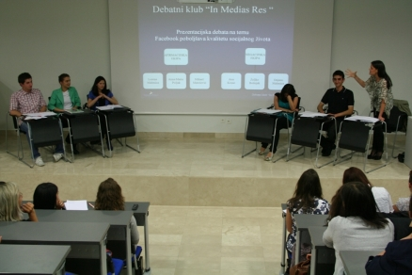
Debatni klub prima nove članove
Ljetopis

Slide 7
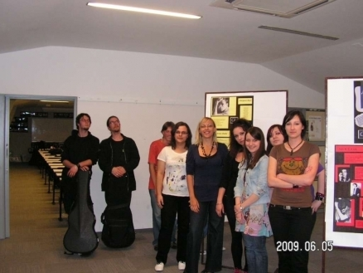
Prvi sastanak literarne grupe
Ljetopis

Slide 8
Osim ovih aktivnosti naši su učenici uključeni i u:

Slide 9
KRUG (kreativna radionica učenika Gimnazije)
KRRELE (kreativna radionica robotike i
elektronike)
Mladi knjižničari
GFR film video
Ljetopis

Slide 10
Mladi Crvenog križa
Novinarska družina
Scenska radionica
Školski sportski klub
Ljetopis

Slide 11
Naši su učenici u protekloj godini obilježili:

Slide 12

Ljetopis

Slide 13
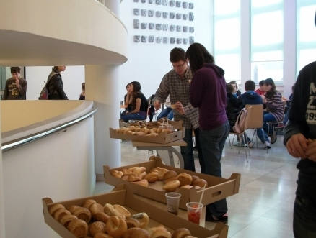
Dani kruha 2011.
Ljetopis

Slide 14
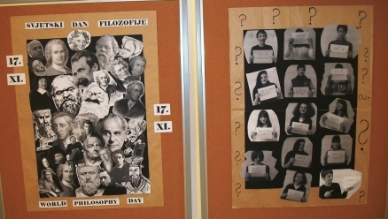
Svjetski dan filozofije
Ljetopis

Slide 15
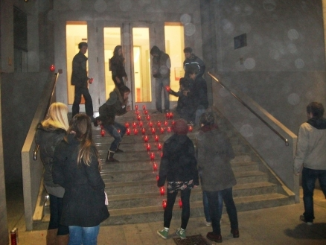
Dan sjećanja na žrtve Vukovara
Ljetopis

Slide 16
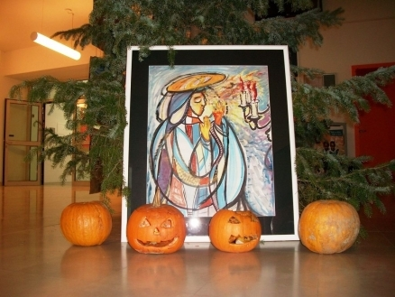
Sveta Lucija u našoj školi
Ljetopis

Slide 17
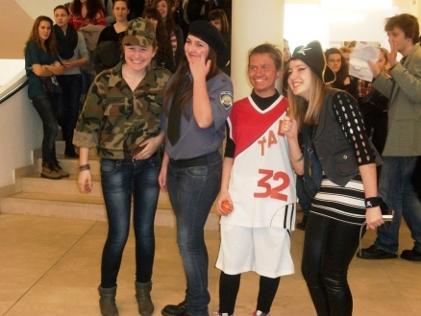
Teroristi i seljačine najbolji na maskenbalu
Ljetopis

Slide 18
…i niz drugih značajnih datuma:
Međunarodni dan starijih osoba
Međunarodni dan učitelja
Blagdan Svih svetih i Dan mrtvih
Božić
Dan neovisnosti
Dane hrvatskog jezika
Korizma i Uskrs

Slide 19
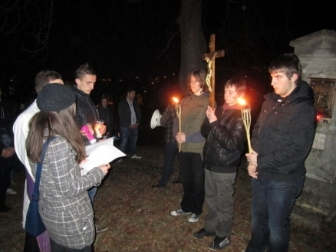
Naši učenici predvodili Križni put na Kalvariji
Ljetopis

Slide 20
Stručne i zabavne ekskurzije
Posjeti kazalištima, muzejima, koncertima i sajmu knjiga
Terenska nastava

Slide 21
Održano je niz vrijednih radionica i projekata za naše učenike i s našim učenicima

Slide 22
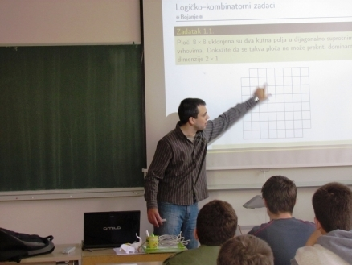
Vrlo uspješna matematička radionica
Ljetopis

Slide 23
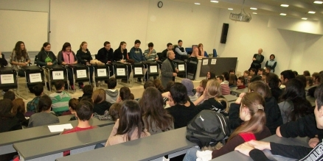
Sajam informacija iz prve ruke
12. susret studenata i maturanata
Ljetopis

Slide 24
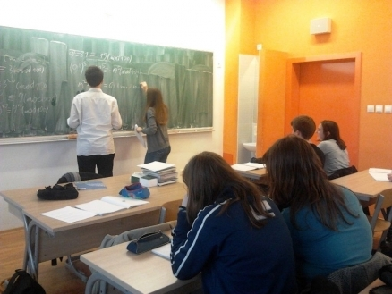
Andrea Katarić: dodatna nastava iz matematike
Ljetopis

Slide 25
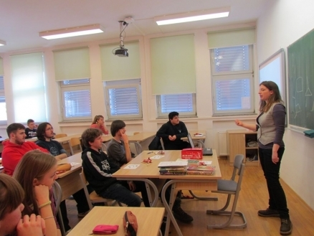
Mladi nadareni matematičari u Gimnaziji
Mladi matematičari „Marin Getaldić”
Ljetopis

Slide 26
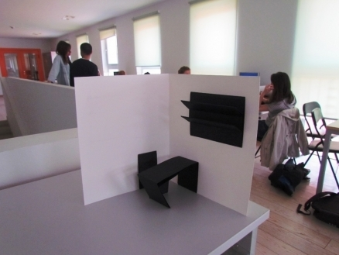
Kreativno & korisno druženje
Antonio Karača i Nataša Njegovanović
Ljetopis

Slide 27
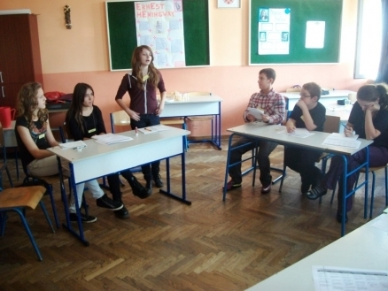
Debatna radonica u Velikoj
Ljetopis

Slide 28
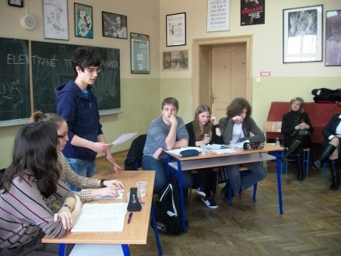
Projekt suradničke nastave se nastavlja
N. Gradiška-Požega-Bjelovar
Ljetopis

Slide 29
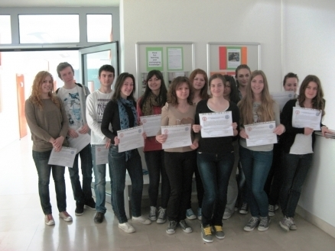
We are the solution!
Gimnazijalci su po treći put sudjelovali u međunarodnom projektu International Student Carbon Footprint Challenge (http://footprint.stanford.edu/) koji
je nastao u suradnji Sveučilišta u Göteborgu (Švedska) i Sveučilišta u Stanfordu (SAD), te su na taj način obilježlio Dan planeta Zemlje.
Ljetopis

Slide 30
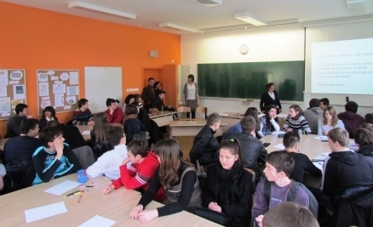
Matematika može biti zabavna
Zimska škola matematike
Ljetopis

Slide 31
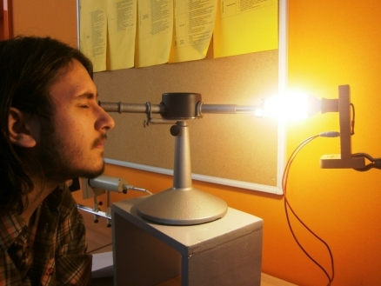
Zimska škola fizike
Ljetopis

Slide 32
Našim učenicima su održana predavanja:

Slide 33
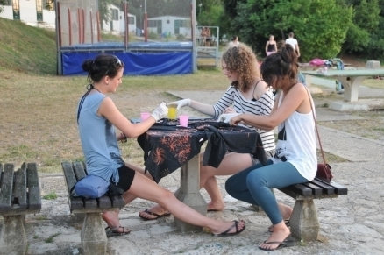
Imaš ideju? Poduzmi nešto! mr. sc. Kristina Đurkić
Ljetopis

Slide 34
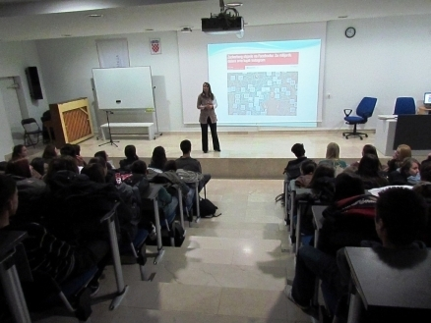
Face life with Facebook mr. sc. Kristina Đurkić
Ljetopis

Slide 35
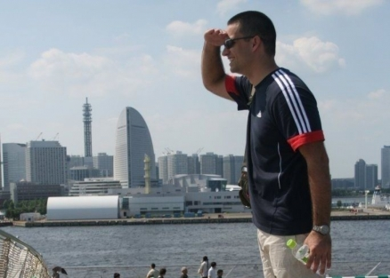
Od gimnazijskih klupa do Facebooka
Mario Živić
Ljetopis

Slide 36
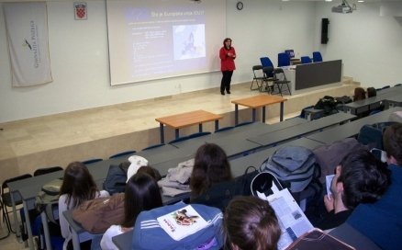
Predavanje o Europskoj Uniji
Sandra Tvrtković (MVPEI)
Ljetopis

Slide 37
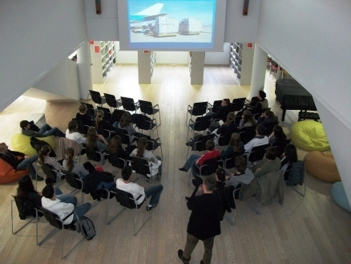
Predavanje o Europskoj uniji
Stefan Bunjevac
Ljetopis

Slide 38
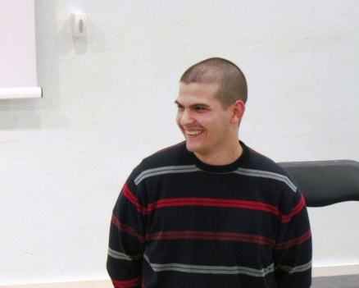
Filip Panđić: Priča o jednom uspjehu
Ljetopis

Slide 39
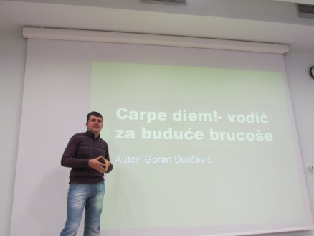
Iskoristite svaki dan, sudjelujte i pokrenite se
Goran Đurđević
Ljetopis

Slide 40
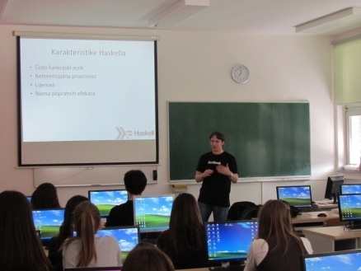
FER-ovci o funkcijskom programiranju
Zvonimir Mandić i Tomislav Maričević
Ljetopis

Slide 41
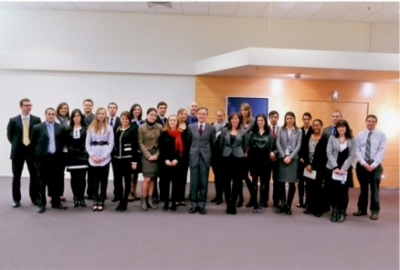
U Operacijskoj diviziji NATO saveza
Ivan Kljaić
Ljetopis

Slide 42
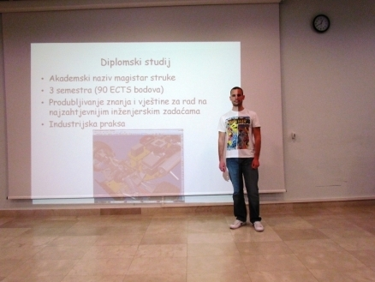
O Fakultetu strojarstva i brodogradnje
Matko Pečur
Ljetopis

Slide 43
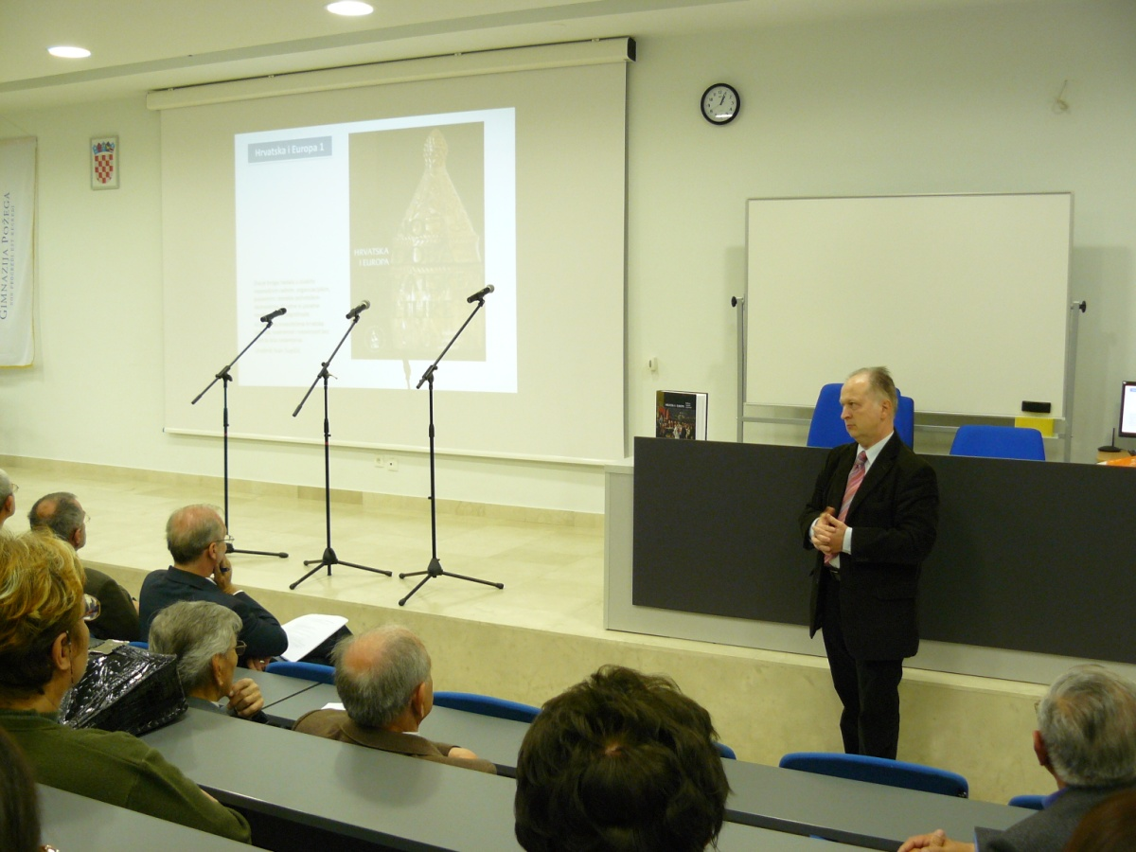
Hrvatski nacionalni identitet u EU akademik Mislav Ježić
Ljetopis

Slide 44
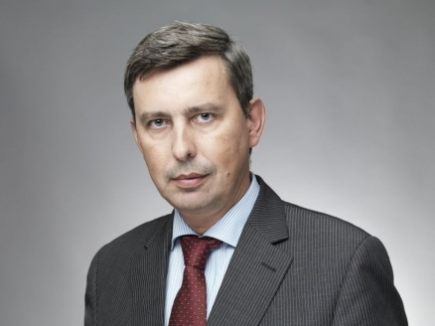
Poljska u EU - osam godina iskustva
Wieslaw Tarke, poljski veleposlanik u RH
Ljetopis

Slide 45
Humanitarne akcije

Slide 46
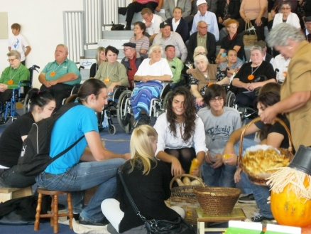
Treća životna dob je sreća onoga tko je doživi!
Vjeroučitelj Ivo Grbeš i gimnazijalci obišli stare i nemoćne u Velikoj
Ljetopis

Slide 47
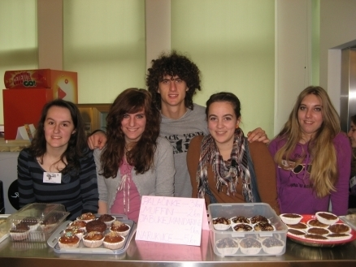
Škole za Afriku ili Palačinke čine čuda
Prof. Dubravka Čokrlić i Vijeće učenika
Ljetopis

Slide 48
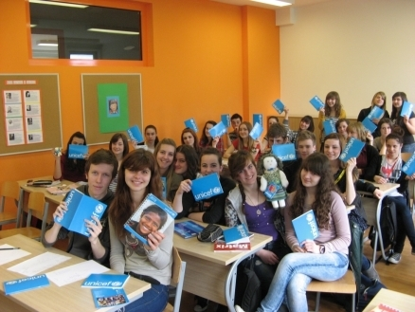
7.375 - broj satkan od ljubavi
Unicefova humanitarna akcija
Ljetopis

Slide 49
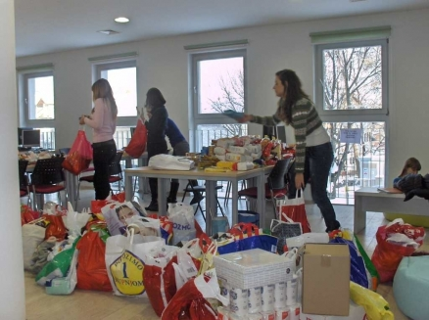
Gimnazijalci pomažu
Prof. Žaklina Bender i gimnazijalci za Božić obilaze siromašne
Ljetopis

Slide 50
Natjecanja i susreti

Slide 51
Broj sudionika
SUDIONICI
Županijsko natjecanje 1. mjesto | 53
Županijsko natjecanje 2. mjesto | 42
Županijsko natjecanje 3. mjesto | 31
Regionalno natjecanje | 20
Državno natjecanje | 25
Ljetopis

Slide 52
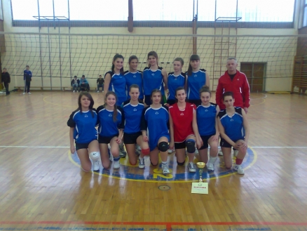
Odbojkašice 3. u državi
Ljetopis

Slide 53
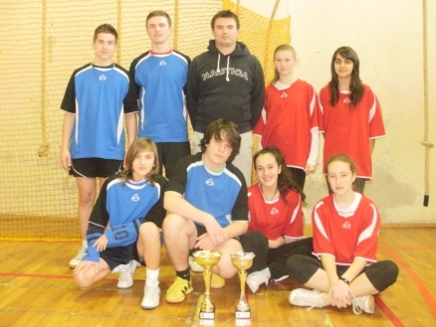
Badminton: učenice 4. u državi, učenici 1. u županiji
Ljetopis

Slide 54
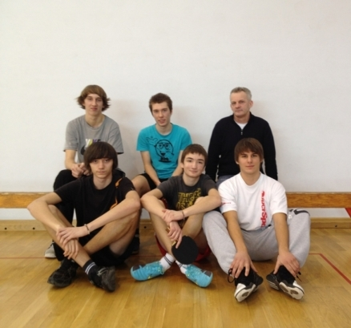
Stolnotenisači 1.u županiji
Ljetopis

Slide 55
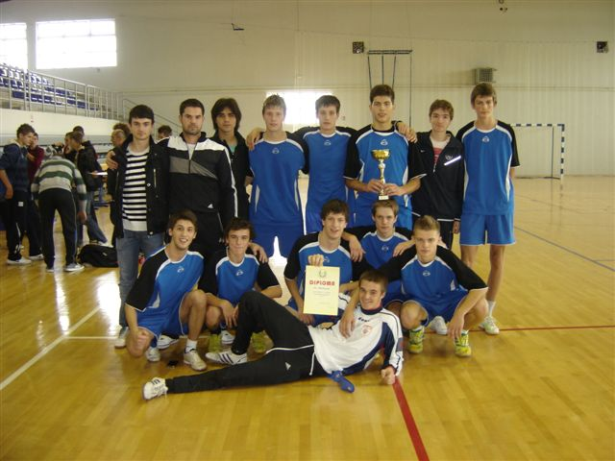
Nogometaši 1.u županiji
Ljetopis

Slide 56
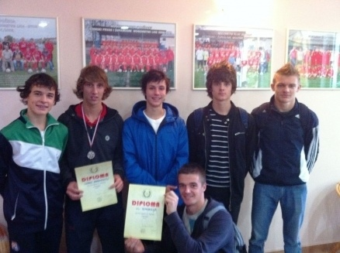
Gimnazijalci u krosu 2. u županiji
Ljetopis

Slide 57
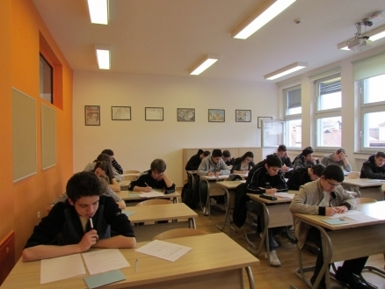
Županijsko natjecanje iz matematike
Ljetopis

Slide 58
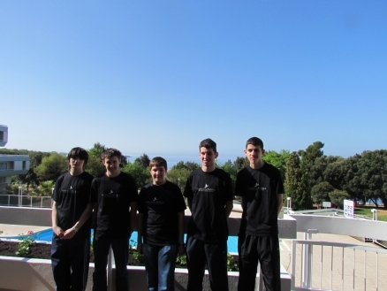
Državno natjecanje iz matematike
Mato Manović (2.a)
Josip Mohler (1.a)
Mario Gavrić (4.b)
Robert Šag (2. d)
Ivan Protrka (1.d)
Ljetopis

Slide 59
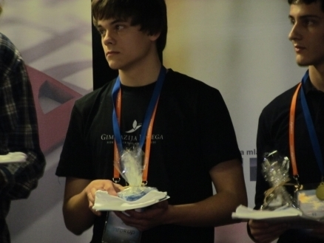
Državno natjecanje iz informatike
Pod vodstvom mentorice prof. Sanje Grabusin učenik 2.a Antun Tonko Jakobović osvojio je 3. mjesto u kategoriji Osnove informatike
Ljetopis

Slide 60
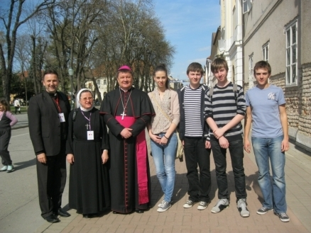
Državno natjecanje iz vjeronauka
Naša ekipa sastojala se od četiri člana : Domagoja Đakovića, Denisa Ćosića, Ivana Solića i Josipe Matuha. Mentor im je bio vjeroučitelj Ivo Grbeš.
Ljetopis

Slide 61
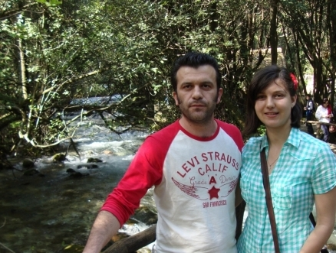
Državno natjecanje iz geografije
Elena Petek, 3.a i mentor prof. Ivan Devčić
Ljetopis

Slide 62
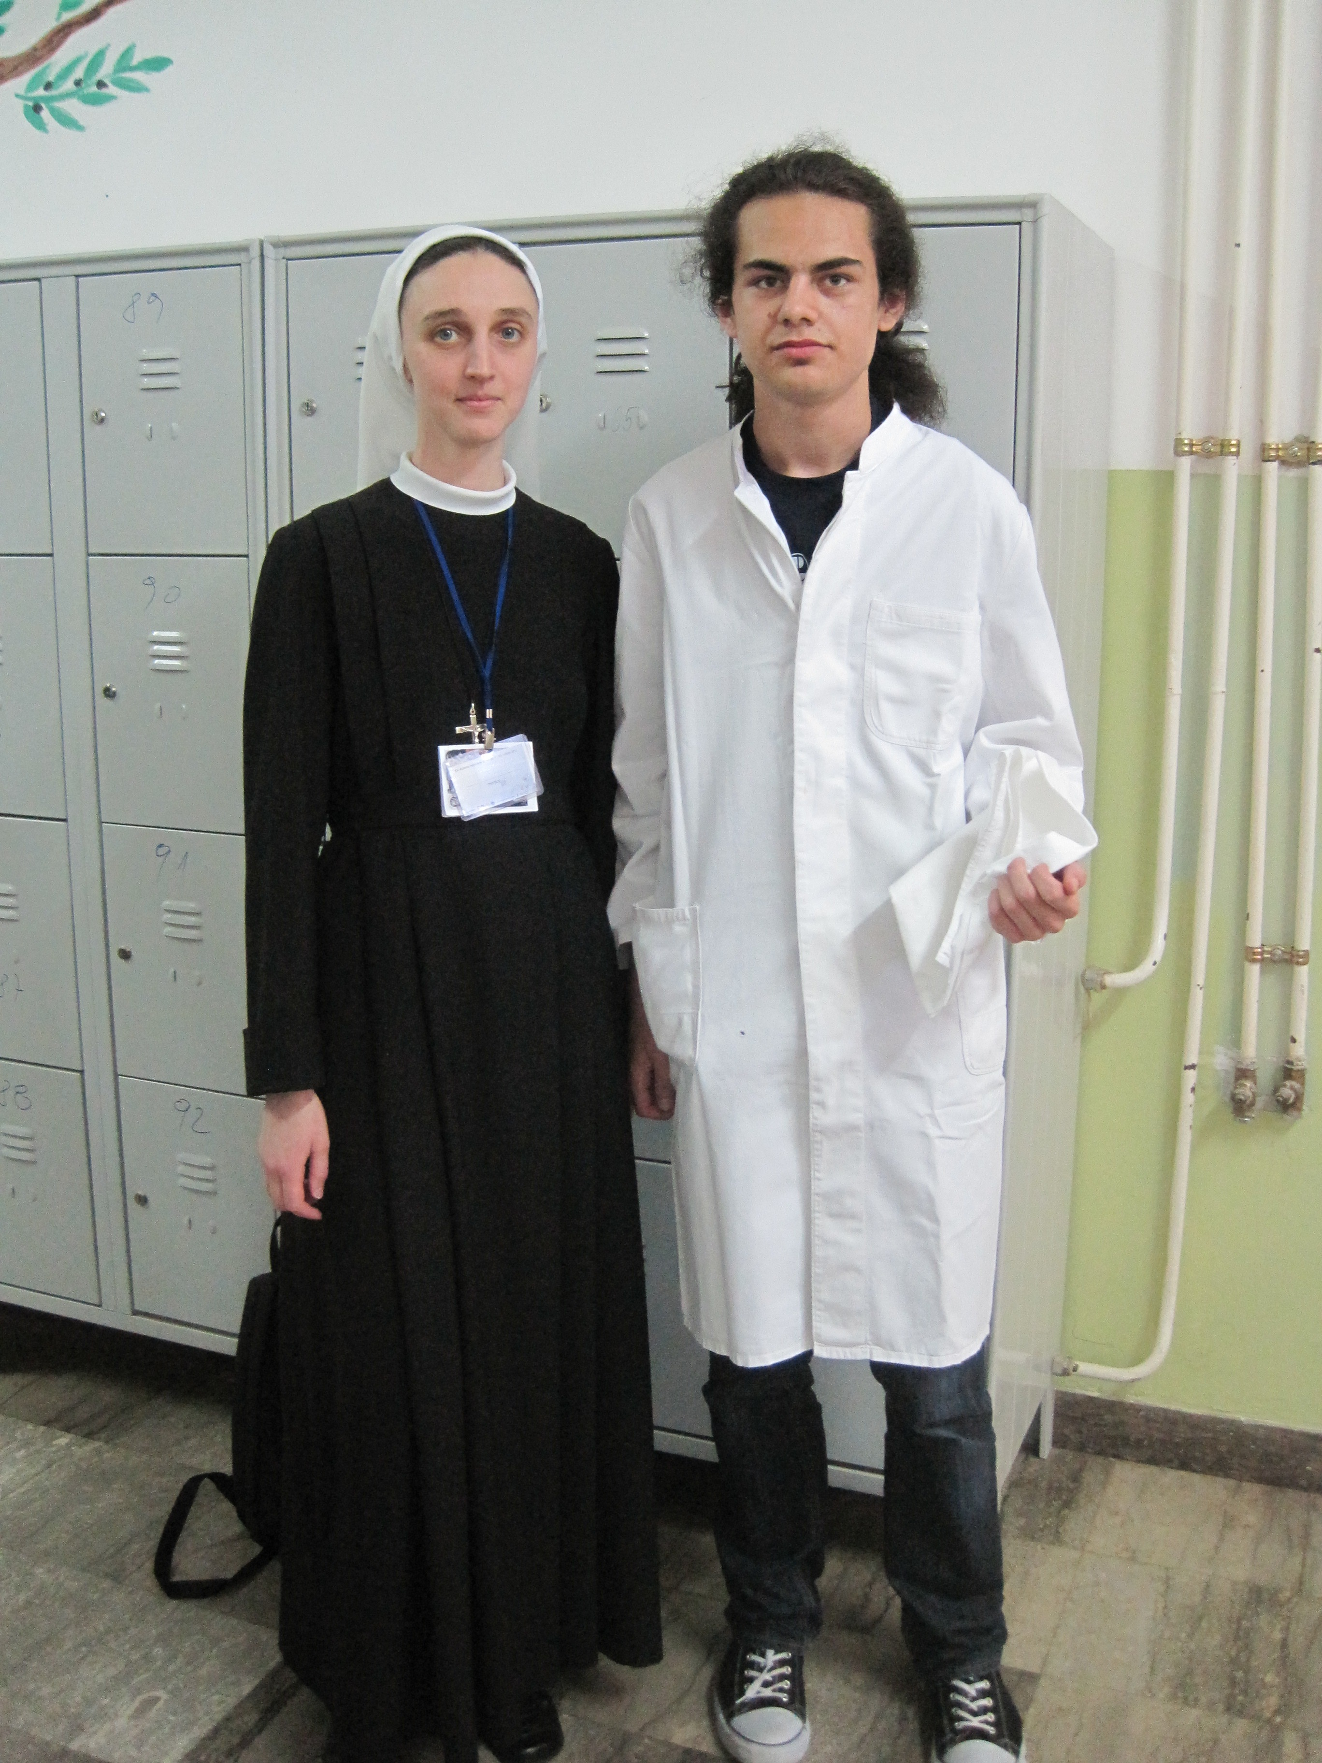
Državno natjecanje iz kemije
Ian Wittenberg, 2.a sa svojom mentoricom prof. Jelenom Gložinić, s. Melita
Ljetopis

Slide 63
Državno natjecanje iz fizike
Na državno natjecanje iz fizike plasirao se učenik 4.b Mario Gavrić sa svojim mentorom prof. Ivicom Marinovićem
Ljetopis

Slide 64
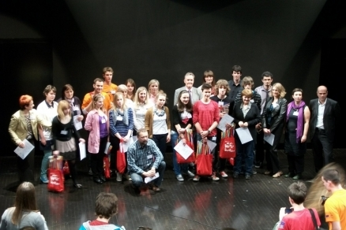
Opet uspješni na ŠLS-u!
Ljetopis

Slide 65
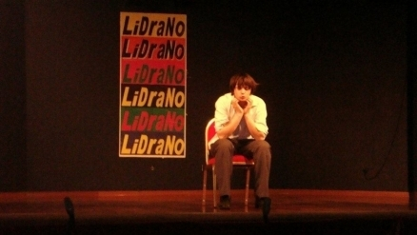
Državna smotra Lidrano 2012.
Karlo Došen
Luka Leopoldović
Filip Štivičić
Ela Štefanac
Mentori:
prof. Slavica Toman i prof. Aleksandra Pavlović
Ljetopis

Slide 66
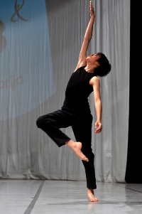
Luka Švajda - nagrada za najperspektivnijeg mladog plesača
Ljetopis

Slide 67

Državno debatno natjecanje
Ljetopis

Slide 68

Festival matematike i Klokan
Ljetopis

Slide 69
Priznanja i uspjesi

Slide 70

Gimnazijski logo na međunarodnoj izložbi
Logotip požeške Gimnazije uvršten je na međunarodnom dizajnerskom natječaju Hiibrand 2010. među tristotinjak najboljih pristiglih vizualnih rješenja te je izložen na Zhejiang Gongshang sveučilištu za umjetnost i dizajn u kineskom gradu Hangzhou.
Ljetopis

Slide 71

Dan sjećanja - gimnazijalci u Vukovaru
2. d razred pobijedio je u natjecanju u poznavanju povijesti nastanka neovisne hrvatske države i Domovinskog rata “Znajući prošlost - u sigurnu budućnost” i kao nagradu dobili su priliku otputovati u Vukovar na 20. obljetnicu pada toga grada.
Ljetopis

Slide 72

Ponovno priznanje s FER-a
Fakultetsko vijeće Fakulteta elektrotehnike i računarstva Sveučilišta u Zagrebu donijelo je Odluku o modelu nagrađivanja srednjih škola prema kojem i naša Škola ima pravo na jednu nagradu za najbolje rangirane kandidate iz naše Škole na razredbenom postupku upisa na FER u akademskoj godini 2012./2013.
Ljetopis

Slide 73

Ni da ni ne
Naši i učenici Klasične katoličke gimnazije iz Požege bili su 21. travnja na snimanju emisije "Ni da ni ne" na Hrvatskoj televiziji. Naši su učenici raspravljali i debatirali na tezu "Plaće saborskih zastupnika ne bi trebale biti veće od dvije prosječne plaće", a učenici s KKG-a razgovarali su pravima životinja i raspravljali na tezu "Treba zabraniti proizvodnju i prodaju prirodnog krzna".
Ljetopis

Slide 74

E - dnevnik
U sklopu projekta informatizacije obrazovnog sustava u našu školu je uvedena mogućnost unošenja ocjena i praćenja učenika putem e - dnevnika
Ljetopis

Slide 75

Bežični internet u Gimnaziji
U sklopu projekta e-dnevnik, u našu školu je uvedena mogućnost bežičnog spajanja na internet za učenike, profesore, ostale djelatnike i goste.
Ljetopis

Slide 76
Mi u Gimnaziji smo optimisti, beznađe odbacujemo!
Non progredi est regredi!
Hvala na pozornosti!
Ljetopis

